Slide 1



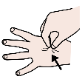

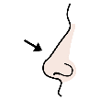



LOS SENTIDOS
TACTO
VISTA
OLFACTO
GUSTO
OIDO
1
2
3
4
5

Slide 2

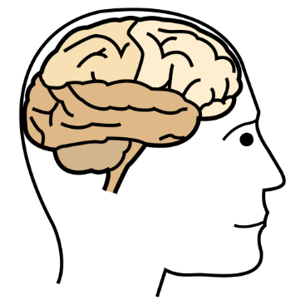
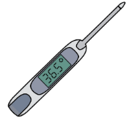
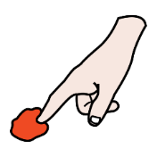
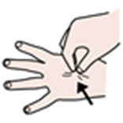
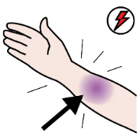
1 EL TACTO
EL TACTO NOS PERMITE SENTIR
1-TEMPERATURA
2-FORMA DE LAS COSAS
3- EL DOLOR
EL ÓRGANO DEL TACTO ES LA PIEL
NERVIO TÁCTIL

Slide 3





2 LA VISTA
LA VISTA NOS PERMITE SABER
1- EL COLOR.
2- LA MEDIDA.
3- LA FORMA.
LOS ÓRGANOS DE LA VISTA SON LOS OJOS.
NERVIO ÓPTICO

Slide 4





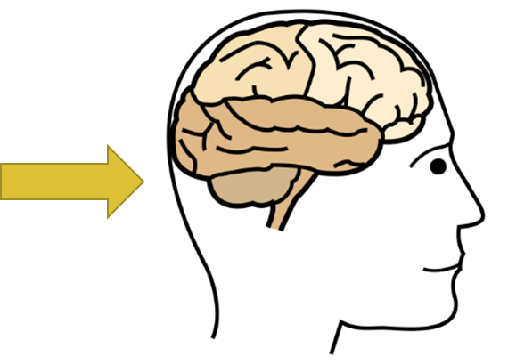
3 EL OLFATO
EL OLFATO NOS PERMITE PERCIBIR
1- OLORES
EL ÓRGANO DEL OLFATO ES LA NARIZ.
NERVIO OLFACTIVO

Slide 5


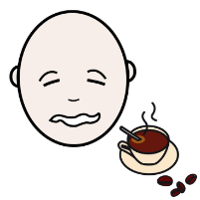


4 EL GUSTO
EL GUSTO NOS PERMITE PERCIBIR.
1- LOS SABORES.
EL ÓRGANO DEL GUSTO ES LA LENGUA
ÁCIDO
AMARGO
SALADO
DULCE
NERVIO GUSTATIVO

Slide 6


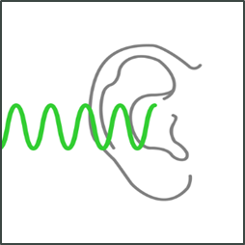
5 EL OÍDO
EL OíDO NOS PERMITE PERCIBIR
1- LOS SONIDOS.
LOS ORGANOS DEL OÍDO SON LAS OREJAS
NERVIO AUDITIVO

